Slide 2


Nghe đoạn nhạc và đoán tên địa danh có trong đoạn nhạc

Slide 3
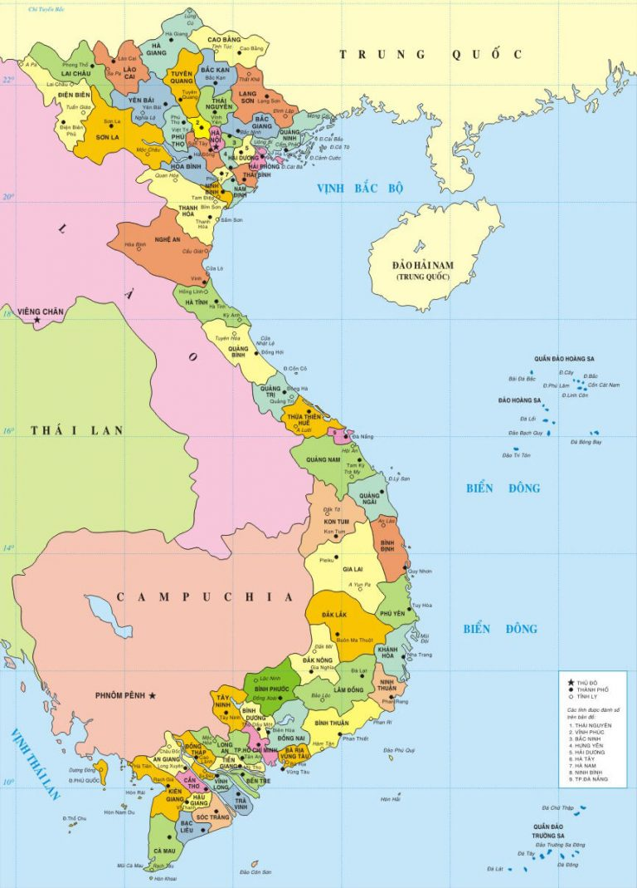
Cà Mau

Slide 5
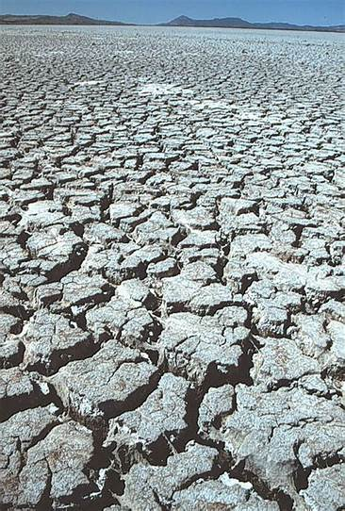
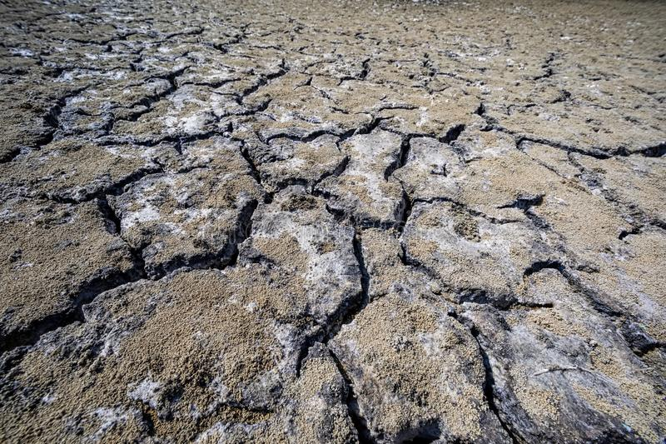
Đất nẻ chân chim

Slide 6
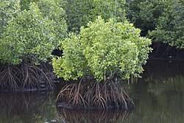
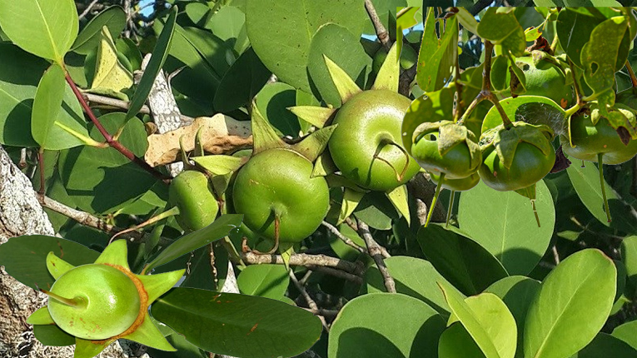
Cây bần

Slide 7
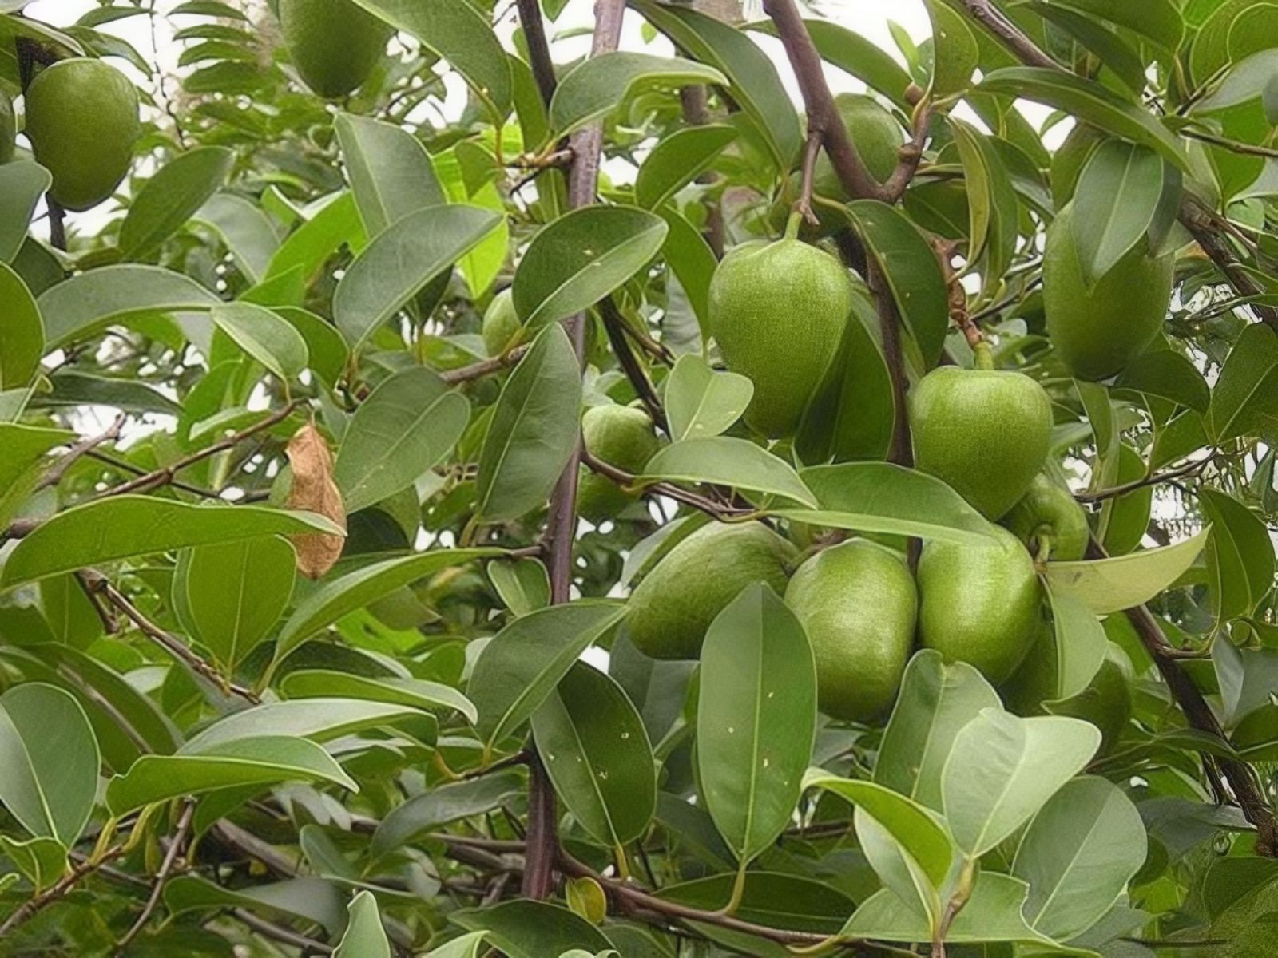
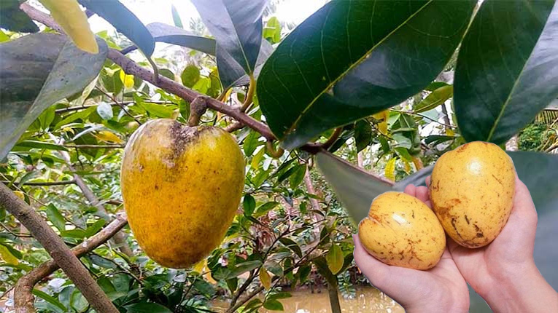
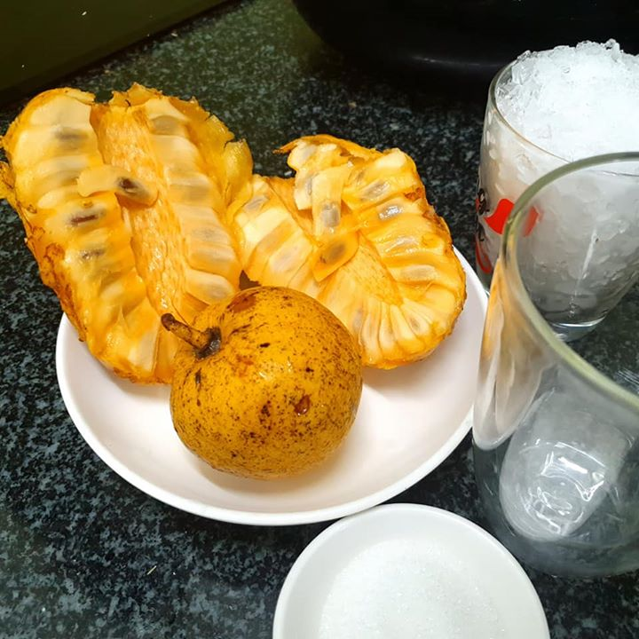
Cây bình bát

Slide 8
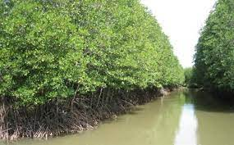
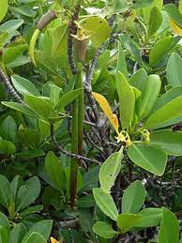
Cây đước

Slide 10
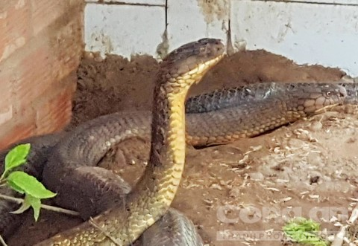
Rắn hổ mây

Slide 12


Rungchuông vàng

Slide 13



Mưa Cà Mau có gì khác thường?
Hết giờ
2
13
12
6
7
8
9
10
0
1
3
14
11
15’
4
Câu 1
5
Mưa dông, mưa rất phũ, mưa hối hả, dữ dội nhưng
chóng tạnh.
A
Mưa dai dẳng, cả ngày cả đêm, mỗi trận mưa có khi mấy
ngày mới dứt.
B
Mưa rào, kèm theo gió giật, sấm chớp rất nguy hiểm.
c

Slide 14
Cây cối trên đất Cà Mau mọc ra sao?
13
2
12
11
6
7
8
9
0
1
3
15
14
4
10
5
Câu 2
Hết giờ
A
Cây cối đứng đơn độc, cằn cỗi, cắm rễ vào tận sâu vào
trong lòng đất để hút chất dinh dưỡng.
Cây cối mọc thành chòm, thành rặng; rễ dài, cắm sâu
trong lòng đất để chống chọi với thời tiết khắc nghiệt.
Cây cối mọc thành chòm, thành rặng; rễ dài, cắm sâu
vào trong lòng đất để chống chọi với thời tiết khắc nghiệt.
B
Cây cối bốn mùa xanh tốt vì ở đây có nắng có mưa,
đất đai lại màu mỡ.
c

Slide 15
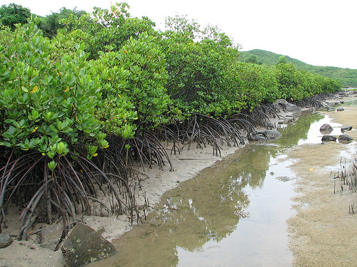
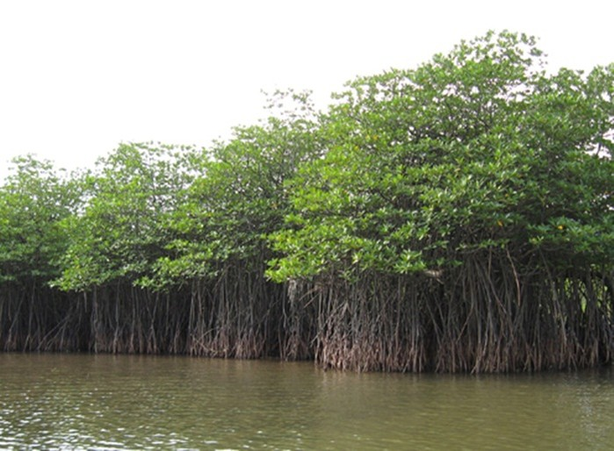

Slide 16
Người Cà Mau dựng nhà như thế nào?
Hết giờ
2
13
12
6
7
8
9
10
0
1
3
14
11
15’
4
Câu 3
5
Nhà cửa dựng dọc những bờ kênh, dưới những hàng đước
xanh rì. Nhà nọ sang nhà kia, phải leo trên cầu bằng
thân cây đước....
A
Nhà cửa xây san sát nhau, những ngôi nhà bé xíu nằm
lấp ló những hàng đước xanh rì.
B
Nhà cửa làm bằng mái dạ, hiện lên sau những hàng
đước xanh rì
c

Slide 17
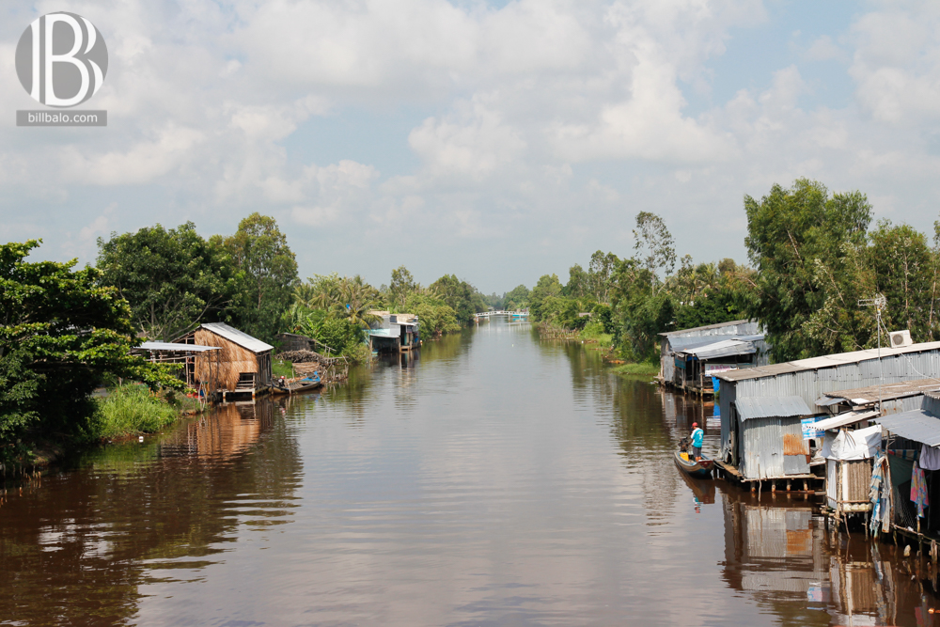
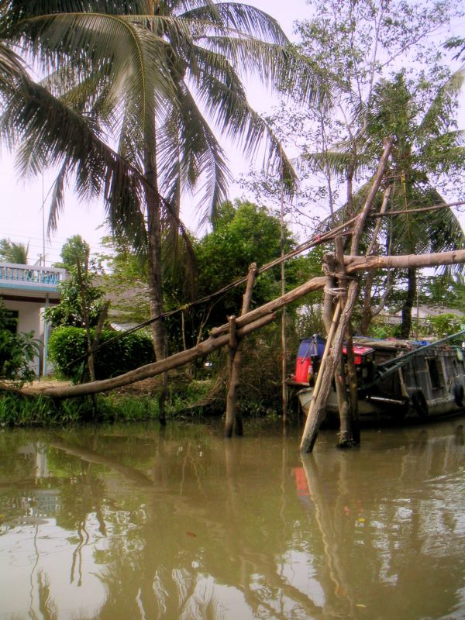
Nhà cửa ở Cà Mau

Slide 18
Người dân Cà Mau có tính cách
như thế nào?
Hết giờ
2
13
12
15’
6
7
8
9
10
0
1
3
14
11
4
Câu 4
5
Người dân Cà Mau thông minh, giàu nghị lực,
có tinh thần thượng võ, thích kể và thích nghe những
chuyện kì lạ về sức mạnh và trí thông minh của con người.
A
Người dân Cà Mau chịu thương, chịu khó, bán mặt cho
đất, bán lưng cho trời.
B
Người dân Cà Mau nhiệt tình, mến khách, yêu người.
c

Slide 20
Em hãy đặt tên cho các đoạn văn
theo trình tự từ đầu đến cuối
Hết giờ
15
2
13
12
6
7
8
9
10
14
0
1
3
11
4
Câu 5
5
Thiên nhiên Cà Mau; Mưa Cà Mau; Con người Cà Mau.
A
Thiên nhiên Cà Mau; Con người Cà Mau; Mưa Cà Mau.
B
Mưa Cà Mau; Thiên nhiên Cà Mau; Con người Cà Mau.
c

Slide 22
Nội dung bài
Sự khắc nghiệt của thiên nhiên Cà Mau góp phần hun đúc nên tính cách kiên cường của người Cà Mau.

Slide 24
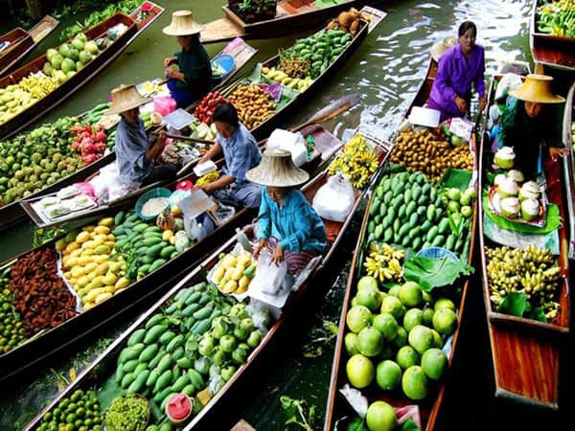
Chợ nổi Cà Mau

Slide 25
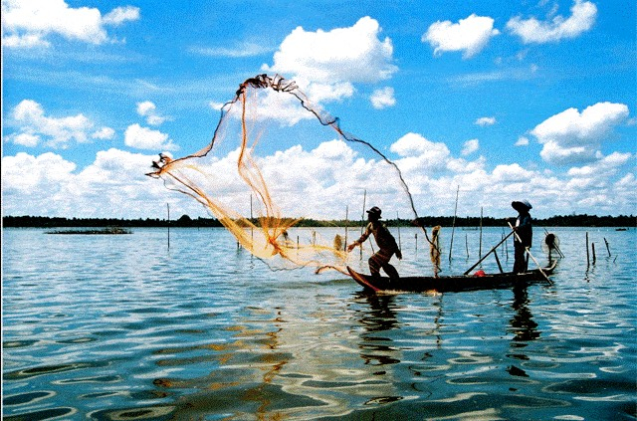
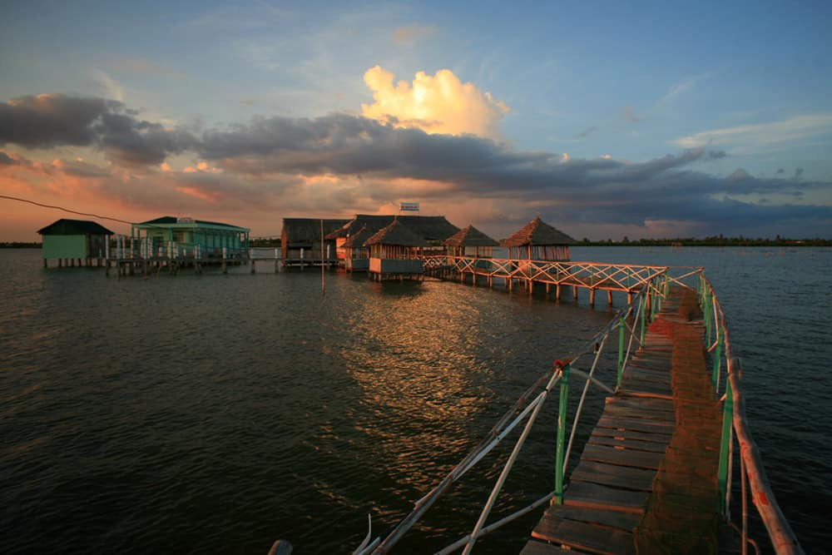
Đầm Thị Tường

Slide 26
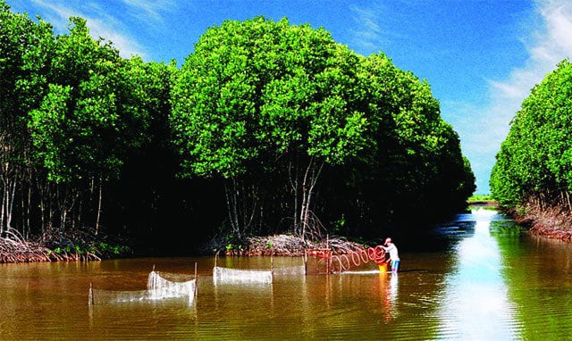
Rừng ngập mặn ở Cà Mau

Slide 27
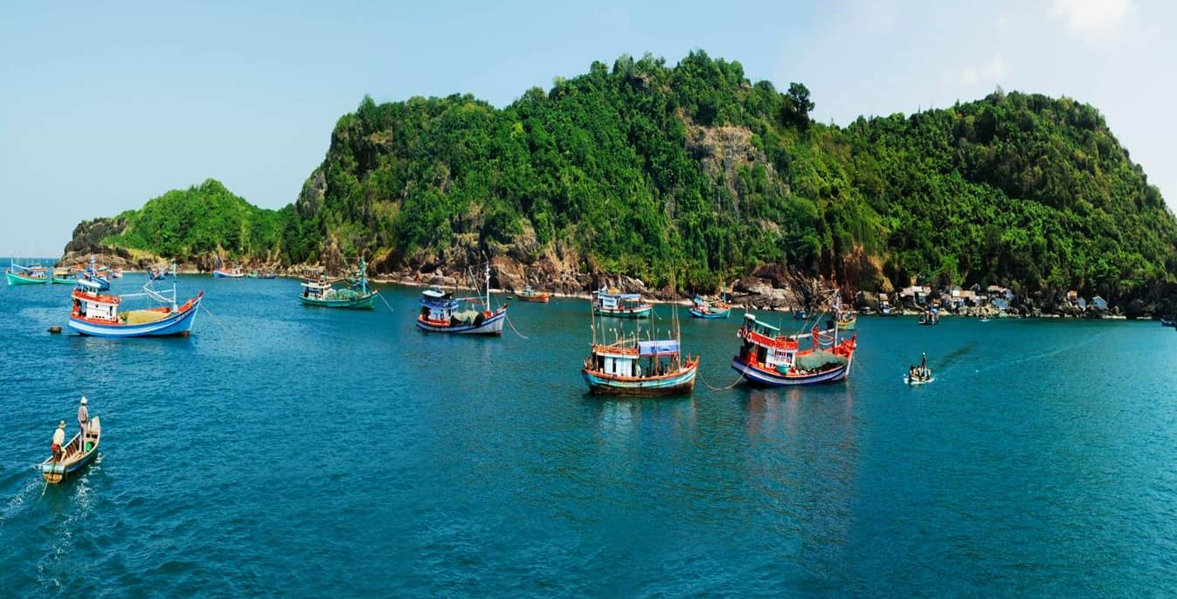
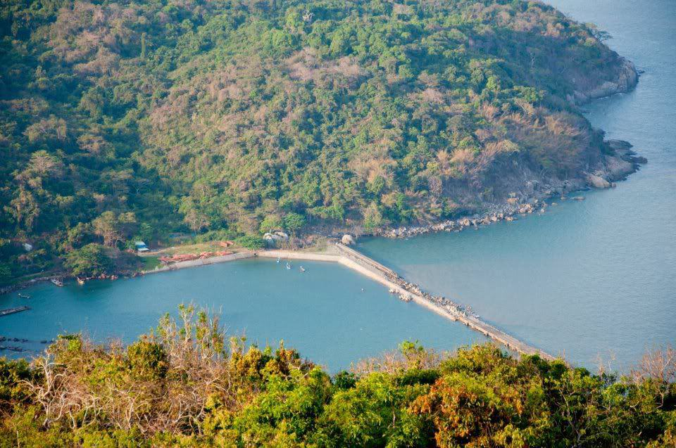
Đảo Hòn Khoai Cà Mau

Slide 28
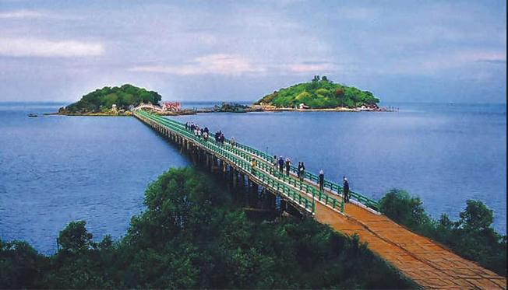
Cầu ra Hòn Đá Bạc

Slide 29
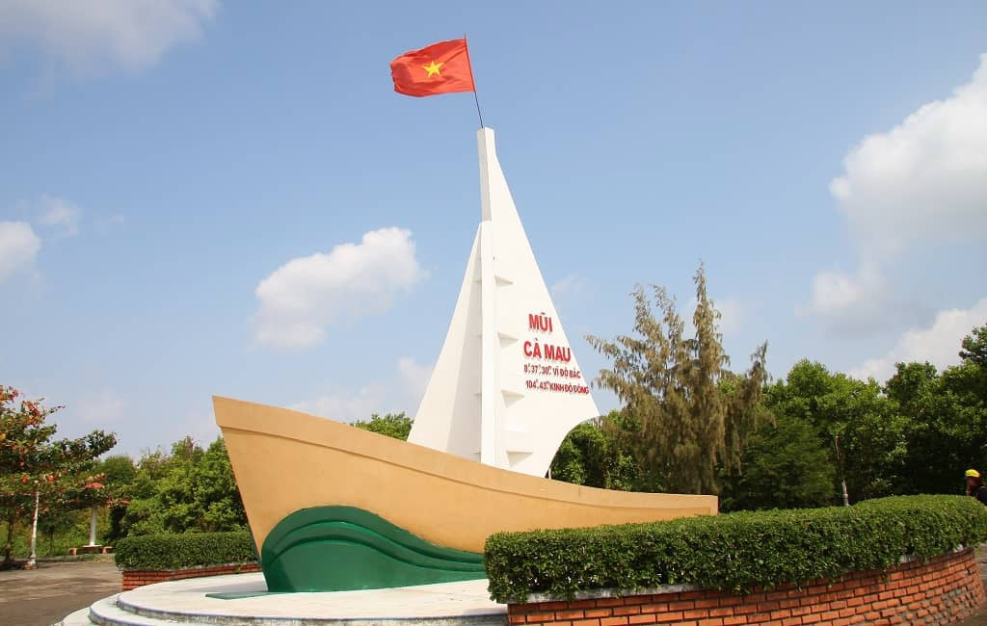
Cột mốc tọa độ

Slide 30
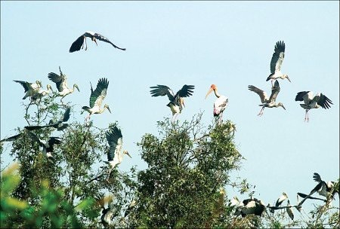
Khu vườn chim Cà Mau

Slide 31
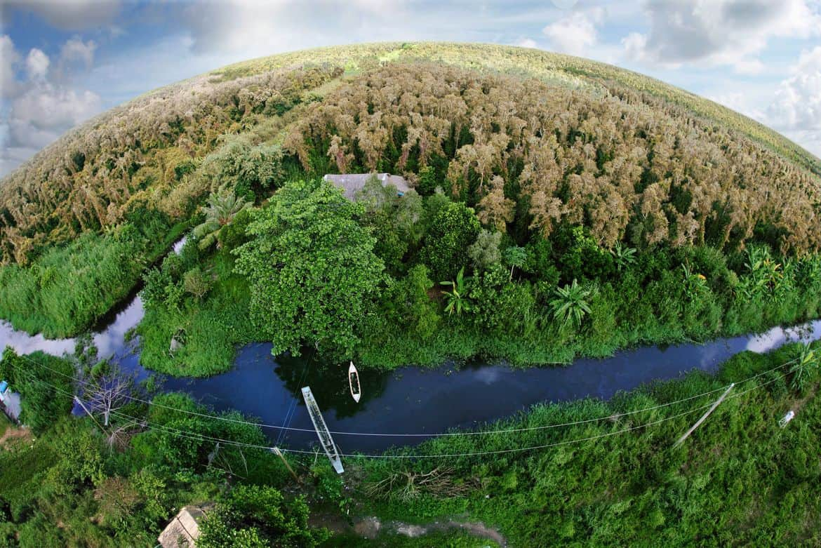
Rừng U Minh Hạ

Slide 32

Chợ nổi Cà Mau
Đầm Thị Tường
Chợ nổi Cà Mau
Rừng ngập mặn
Cột mốc tọa độ
Rừng U Minh Hạ

Slide 34

Cảm ơn quý thầy cô và các em đã lắng nghe

